Slide 1

AUTORITÉ MALIENNE DE REGULATION DES TÉLÉCOMMUNICATIONS, DES TECHNOLOGIES DE L’INFORMATION
ET DE LA COMMUNICATION ET DES POSTES (AMRTP)
Etude diagnostique du secteur postal au mali
SYNTHESE DU RAPPORT DEFINITIF
Mali (Bamako) , le 12 Décembre 2018

Slide 2
A.1 Aperçu de l’environnement général du secteur postal malien
Le secteur postal malien a vécu durant des années une situation d’obsolescence au niveau:
- réglementaire et structurel , (conformité aux lois et règlements,…)
- de développement stratégique, (infrastructures, RH, TIC, plan de réforme…)
- de la méconnaissance du marché postal et de son potentiel.
Cette situation a constitué un obstacle au développement du secteur et porté atteinte à son
développement ainsi qu’à la survie de LA POSTE DU MALI en tant qu’opérateur historique
assigné à offrir le service postal universel .
- l’opérateur historique est tenu d’assurer le service universel sur l’ensemble
du territoire national, (coûts et d’infrastructures),
- les opérateurs privés formels et informels se limitent aux segments rentables du
marché sans être soumis à des contraintes particulières.
l’opérateur désigné est confronté à des sérieuses difficultés de:
- rentabilité , de viabilité et de méconnaissance de la structure du marché postal
malien, du volume du courrier et du potentiel du marché en termes de besoins en
nouveaux services.
- Les opérateurs privés continuent de s’accaparer des parts de marché de plus en
plus importantes.

Slide 3
Intervenants sur le marché postal Malien
- Le Ministère,
AMRTP,
Opérateurs autorisés,
Intervenants (opérateurs) Informels
CADRE JURIDIQUE DES ACTIVITES POSTALES AU MALI
L’ouverture du marché postal à la concurrence, le retard dans la mise en œuvre et les insuffisances du cadre juridique réglementant le secteur ont permis aux opérateurs privés de se positionner sur le marché et de s’accaparer les activités postales rentables, au détriment de LA POSTE DU MALI.
La Loi N°2017-016-/Du 12 juin 2017 portant réglementation du secteur postal vient à point nommé pour corriger ces insuffisances et crée les conditions nécessaires pour une saine et loyale concurrence dans le secteur postal.
Le cadre juridique de la réforme du secteur postal au Mali et particulièrement les nouveaux apports de la loi n°2017-016 du 12 juin 2017 portant réglementation du secteur postal est conforme aux orientations de la Stratégie postale universelle de Doha 2013- 2016, celle d’Istanbul 2016-2020 et de la conférence stratégique de l’Union panafricaine des postes UPAP vision 2020 adoptée en mars 2015.

Slide 4
Elle a cherché expliquer au mieux les droits et obligations de chacun des intervenants sur le marché postal au Mali, ainsi que fixer les objectifs assignés tels :
la garantie d’un meilleur fonctionnement et d’une meilleure exploitation du service public des postes afin d’offrir aux usagers/clients des services de qualité à un prix accessible sur l’ensemble du territoire national ;
l’amélioration de la densité du réseau existant, l’élargissement de la couverture géographique du pays et le développement des services postaux dans les zones rurales ;
l’amélioration de la qualité de service, la fiabilité et de l’efficacité des réseaux postaux ;
la modernisation et la diversification des produits et services postaux ;
la séparation entre la fonction de régulation et celle d’établissement et/ou d’exploitation
des réseaux et services postaux ;
l’assurance du respect des principes d’égalité de traitement des usagers/clients, de
continuité et d’adaptabilité du service public des postes ;
l’assurance de la fourniture du service postal universel ;
l’assurance de la transparence des comptes des opérateurs postaux ;
la garantie du secret de la correspondance ;
la stimulation de la croissance du marché grâce à l’utilisation des nouvelles technologies
et des services postaux innovants ;
le respect des règles d’une concurrence saine et loyale ;
l’inclusion financière des populations exclues du système financier postal et bancaire ;
l’assurance d’une plus grande implication du secteur postal dans le développement
économique et social du pays ;
l’assurance du respect des conventions et accords internationaux ratifiés par le Mali.

Slide 5
Les dispositions de la Loi N°2017-016-/Du 12 juin 2017 favorisant l’atteinte des objectifs se déclinent comme suit :
les articles 5 et 7 de la loi ont visés l’amélioration de la densité du réseau postal et son élargissement aux zones rurales, le renforcement du rôle du secteur postal dans le développement économique et social du pays, la garantie d’une concurrence saine et loyale, l’amélioration de la compétitivité du secteur et le développement de l’innovation.
la consécration du principe de séparation entre les différents intervenants du secteur (le ministère en charge de la poste, le régulateur et les opérateurs).
la délimitation des contours du service postal universel, des services réservés et les services ouverts à la concurrence .
La détermination des périmètres des services postaux en adoptant une classification de ceux-ci selon des critères universels : services publics, services universels et services financiers / services réservés / services non réservés (article 8 et suivants de la loi).
La définition des régimes juridiques d’exercice des activités postales à travers la distinction entre : le régime de la concession, celui de la licence simple et celui de la licence globale (article 29 et suivants de la loi).
l’élargissement de la liste des services postaux aux services hybrides et modernes (essentiellement les services postaux innovants utilisant les technologies de l’information et de la communication) en plus de services postaux de paiements et les services traditionnels de base.
l’extension du service postal universel sur tout le territoire du pays : un réseau couvrant tous les chefs-lieux de Région, du District de Bamako, des Cercles et Communes (article 11)
L’identification de l’opérateur en charge du service postal universel et la précision des modalités de mise à jour et de financement (article 12, 13 et 14)…

Slide 6
Les limites de Loi N°2017–016-/Du 12 juin 2017 portant réglementation du secteur postal
Bien que la Loi N°2017-016-/Du 12 juin 2017 reflète bien les orientations de la réforme du secteur postal et les objectifs assignés par la SPD et la vision 2020 de l’UPAP, il n’en demeure pas moins qu’elle connait certaines limites dont notamment :
La loi ne prévoit pas de dispositions spécifiques à l’inclusion financière des populations exclues du système bancaire ;
Les dimensions environnementales et écologiques ne sont pas mises en évidence dans les objectifs et les principes de la loi ;
La loi ne fixe pas les principes et le régime juridique régissant l’interopérabilité des réseaux postaux et les conditions dans lesquelles les opérateurs privés peuvent exploiter les infrastructures de distribution de l’opérateur historique.
Des textes règlementaires viendront pour expliciter des aspects ;
La loi n’affirme pas le principe de liberté de tarification des services non réservés synonyme d’une libéralisation de ce pan d’activités postales.
Les principes d’une telle tarification seront organisés dans les textes règlementaires et les cahiers des charges des licences.

Slide 7
Les services et produits postaux fournis au Mali
Le service des postes comprend :
le service public des postes : composé de service postal universel et des services financiers postaux ;
les services postaux réservés ;
les services postaux non réservés.
Sur cette base, la classification des produits postaux disponibles sur le marché postal du Mali se présente comme suit :
- Service postal universel
l’émission et la vente de timbres-poste et de coupons réponses, marques d’affranchissement.
la collecte, le tri, l’acheminement et la distribution d’envois postaux jusqu’à deux (02) kg ;
la collecte, le tri, l’acheminement et la distribution des colis postaux jusqu’à vingt (20) kg;
la collecte, le tri, l’acheminement et la distribution des cécogrammes jusqu’à sept (7) kg
les services relatifs aux envois postaux recommandés et aux envois postaux avec VD;
le service des valeurs à recouvrer et des envois postaux contre remboursement ;
l’émission et paiement de mandats de poste, et autre service qui se rapporte à des prestations similaires.
Le SPU au Mali comprend aussi bien les services nationaux qu’internationaux.

Slide 8
- Services postaux réservés
Les produits issus des services postaux réservés sont les envois postaux nationaux et internationaux de correspondances d’un poids inférieur ou égal à 500 grammes tant pour le courrier ordinaire que pour le courrier express intérieur et sont réservé exclusivement à l’opérateur désigné.
- Services postaux non réservés
Les produits issus de l’offre des services postaux non réservés sont constitués des courriers accélérés et des courriers ordinaires de tranche de poids supérieurs à 500 grammes. Ces produits postaux sont offerts par l’opérateur en charge du service postal universel et les autres opérateurs postaux privés exerçant sous le régime d’une licence globale ou simple (actuellement autorisation, délivrée par LA POSTE DU MALI).
Autres services postaux: Les boîtes postales
- colis à valeur déclarée
- Les courriers d’entreprises
- Offre de services financiers postaux
LA POSTE DU MALI ne fournit pas, à ce jour, les services financiers postaux excepté le service mandat de base et le MEI.
Aux termes de la loi, les services financiers postaux sont constitués des chèques postaux, des mandats, du service des valeurs à recouvrer, le service CRBT, l’épargne postale et tout autre service quelle qu’en soit la dénomination, se rapportant à des prestations similaires.

Slide 9
Les opérateurs sur le marché postal malien
OPERATEURS | SITUATION | ACTIVITES
LA POSTE DU MALI | Opérateur Désigné | Postales et financières (mandats)
DHL | Disposent de licences (autorisations délivrées par LA POSTE DU MALI) | Express
BOLLORE (SDV) |  | Colis - logistique intégré
Tam Logistics |  | Express
K-Express |  | Express et Colis
Kandé Express, |  | Courriers & Colis
GLOPAX |  | Postales & Financières
Informels identifiés
City Messenger | Informels | Distribution de courriers express, factures, courriers, relevés de compte, magazines, journaux, paniers cadeaux, etc. SCE de paiement de factures d’eau, d’électricité, de téléphone, impôts … courriers, colis et palettes
Air Born |  | Transport aérien & acheminement de courriers
Tchiden Express |  | Express domestique et services de livraison
SONEF Transport |  | Transport Voyageurs
GANA Transport |  | Acheminement du courrier et colis
SAMA Transport |  | courrier personnalisé : lettres, relevés de compte, factures... · tout type d'imprimé non personnalisé : magazines, publipostage, catalogues, livres...
BANI Transport |  | Transport routier – Passagers
AFRICA Tour Transport |  | transport Marchandises, Biens et Colis
 |  | transport Marchandises, Biens et Colis
Djiquiba Transport
 |  | transport des personnes, des biens et services, les locations et les ventes de véhicules
NOOR Transport
BENSO Transport |  | Transport activités business
BITTAR Transport |  | Transport de Personnes et de Marchandises
Autres Intervenants Informels suspectés
Messenger – Express – Courrier Express – Transport Express Mali – SARL –Keita distribution Express – Rissala Express –Mali – Mali Courrier Express – Courrier Express (Khadidjetou Sylla) SARL –Express Distribution – Service Courriers Express Mali – Colis Express.

Slide 10
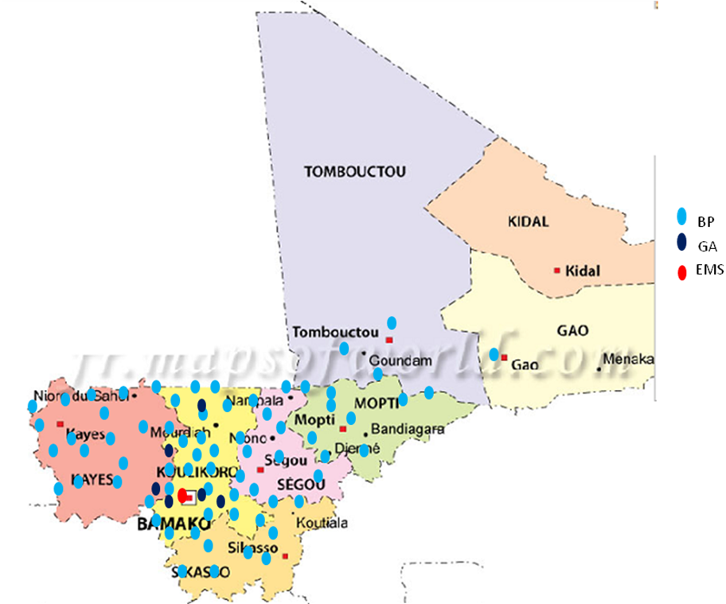
Cartographie postale

Slide 11
Emplois créés et infrastructure postale
Au 31 décembre 2017, l’effectif des emplois dans le secteur postal formel est évalué à 368 contre
434 au 31 décembre 2012, soit une baisse de 15%.
Parmi les 368 employés, 97% constituent des emplois à plein temps et 3% des employés
à temps partiel. Le graphique ci-après présente l’évolution des emplois sur la période 2013 à 2017.
La baisse du nombre des emplois créés sur la période sous revue ne semble pas s’expliquer par la densification des points de contact qui a connu un taux d’augmentation de 50,67%.
En effet, le nombre de points d'accès aux services postaux est passé de 75 en 2013 à 113 au 31 décembre 2017, ce qui correspond à une moyenne annuelle d’un (01) point d’accès aux services postaux pour 159 292 habitants.
Comparatif :
64 907 en 2016 pour l’Afrique subsaharienne,
8 650 pour la Tunisie
1308 à l’échelle mondiale
48 913 habitants sont desservis par un seul employé de
poste (14 786 en 2016 pour l’Afrique subsaharienne,
878 pour la Tunisie et 1 319 à l’échelle mondiale).

Slide 12
Concernant le nombre moyen d’habitants desservis par un bureau de poste, il est de
272 575 habitants au Mali, contre une moyenne de 67 900 pour les pays africains et de
12 381 pour les pays industrialisés. Cette situation influe bien évidemment sur la qualité
de service et sur la rentabilité de LA POSTE DU MALI.
  L’effectif : 248 personnes en 2017, 354 en 2012, 346 en 2014, 274 en 2015 : Avec environ
  55% du total des effectifs, et 40% de parts de marché en termes de CA, LA POSTE
  DU MALI s’emble être moins compétitive puisqu’elle produit moins avec des coûts
  plus élevés, comparé à ses concurrents qui s’accaparent les 60% du CA total du
  secteur postal formel avec seulement 45% des effectifs.
  Le nombre de points de contacts : 85 Bureaux de Poste et 02 agences, soit 87 points
  de contacts : La baisse continue du trafic se répercute sur
  les recettes et impacte directement la productivité de
  LA POSTE DU MALI en termes de temps d'activité des
  guichets et de délais de distribution.
Opérateur | Nombre de points d’accès | Localisation
DHL INTRNATIONAL MALI SARL | 37 | Bamako (32), Kayes (01), Sikasso (01), Ségou (01), Mopti (01) et Tombouctou (01).
Tam Logistics | 01 | Bamako
BOLLORE (SDV) | 01 | Bamako
KExpress | 09 | Bamako (01), Koulikoro (01), Kayes (01), Sikasso (01), Ségou (01), Mopti (01), Gao (01), Kidal (01) et Tombouctou (01).
KANDEEXPRESS | 01 | Bamako
GLOPAX | 06 | Bamako (01), Kayes (01), Sikasso (01), Ségou (01), Mopti (01) et Tombouctou (01).

Slide 13
A.2 Un marché postal animé par plusieurs forces concurrentielles
Le marché postal du Mali est animé par trois types d’acteurs :
Un opérateur historique en charge du service postal universel, bénéficiant d’un régime d’exclusivité pour l’exploitation des services postaux réservés ;
Des opérateurs privés nationaux et internationaux exerçant sous le régime d’autorisation pour l’exploitation des services postaux non réservés ;
Des Opérateurs informels, constitué en majorité par les transporteurs et les coursiers particuliers.
Le secteur privé concentre ses offres de services vers la clientèle de type entreprise et grands
facturiers, desservant certaines régions pré déterminées comme la capitale Bamako, Kayes ,
Koulikoro et les centres urbains,
LA POSTE DU MALI transporte et distribue le courrier sur l’ensemble du territoire national
(hors zones de non sécurisées), avec des processus le plus souvent déconnectés du marché.
Le secteur postal au Mali est caractérisé par :
volume de courrier faible, infrastructure inadaptée et faible offre de services ;
faible qualité de service, les usagers ont peu confiance au service postal qui assure rarement
le service universel et certaines zones sont quasiment non desservies ;
Un secteur où la concurrence gagne du terrain jour après jour ;
Une situation financière inquiétante de l’opérateur national, un résultat net négatif
et ne résiste qu’avec les subventions de l’Etat ;
L’absence de contribution des différents opérateurs aux efforts de développement du secteur
postal au Mali due au manque d’investissements, d’innovation ou d’apport en technologies.

Slide 14
Le tableau suivant illustre la répartition de la demande postale actuelle au Mali.
Secteurs | Générateurs de courrier | type de courrier | Volume estimatif quantifié
Privé | Banques, assurances, entreprises, ONG et fondations,… | Relevé de compte, documents comptables, Lettres express, avis et lettres… | Les données disponibles démontrent que le volume total des courriers est estimé à 2 715.763 objets de correspondances. (lettres, express, colis, mandats…).
Public et parapublic | La Poste, le trésor public, administration des Impôts, opérateurs télécoms, Caisse nationale de Sécurité Sociale, Eaux et électricités, établissements scolaires… | Lettres, lettres express, Avis, mandats, notice et avis d'imposition, factures, relevé des notes et bulletins,
Informel | Ménages Résidents, particuliers, sociétés de transports, autres… | Paquets, lettres, argent… | La part de l’informel estimée à +34%, soit environ 923 miles objets.
TOTAL estimé |  |  | 3 638 000
le trafic postal est essentiellement concentré en zones urbaines avec 96 % des envois. De plus, le volume du courrier international - import est en nette augmentation tandis que le volume du courrier poste aux lettres et produits de communication intérieure est en nette diminution de plus de 50% entre 2014 et 2015.
Caractéristiques du marché postal malien :
Les besoins en services postaux d’un client malien se divisent en trois catégories :
La catégorie de base qui comprend les quelques produits traditionnels qui ne sont associés
à aucun service à valeur ajoutée (tel que le suivi : le tracking).
La deuxième catégorie comprend les produits plus coûteux auxquels sont associés des services
améliorés et une forme de suivi. Il s’agit d’un marché encombré, où de nombreux produits et
services sont proposés par les différents opérateurs opérants sur le marché.
La troisième catégorie comprend une variété d’options plus coûteuses, à haute valeur ajoutée,

Slide 15
Volume des envois (lettres et colis)
OPERATEURS | 2013 | 2014 | 2015 | 2016 | 2017
LA POSTE DU MALI | 2 885 742 | 2 613 600 | 1 810 020 | 946 360 | 6 487*
OPERATEURS PRIVES | 24 733 | 101 028 | 111 635 | 118 969 | 143 926
TOTAL | 2 910 475 | 2 714 628 | 1 921 655 | 1 065 329 | 153 827*
Le volume du courrier intérieur de l’OPH a chuté de 31,24% entre 2013 et 2015.
* : ne contient pas les envois de la poste aux lettres de LA POSTE DU MALI pour l’année 2017 (non fournies).
Trafic international (2013-2017)
TRAFIC opérateur public |  | 1 719 500 | 1 006 277 | 1 001 637 | 939 843 | ND
TRAFIC opérateurs privés |  | 74 627 | 139 763 | 146 641 | 161 936 | 182 539

Slide 16
Evolution des envois colis
ENVOIS COLIS | 2013 | 2014 | 2015 | 2016 | 2017
LA POSTE DU MALI | 7 217 | 6 349 | 7 553 | 6 338 | 5 315
OPERATEURS PRIVES* | 12 633 | 12 742 | 14 674 | 16 862 | 19 031
TOTAL ESTIME | 19 850 | 19 091 | 22 227 | 23 200 | 24 346
Les données sur les colis postaux montre que le nombre de colis postaux est passé de 19 850 en 2013 à 24 346 en 2017, soit avec une augmentation de 22,65%.
A noter que l’opérateur KANDEEXPRESS est en train de se positionner sur ce segment du marché. En effet, sa part de marché (en volume) a grimpé de 22% en 2013 à 37,66% en 2017. L’opérateur en charge du service postal universel ne détient que 21,83% du volume d’envois colis déclaré en 2017 alors que c’était 36,36% en 2013.
Au total, le volume global des envois (lettres et colis) oscille autour de 2 000 000 chaque année comme illustré par le tableau suivant.

Slide 17
Les services financiers postaux
SERVICES FINANCIERS | 2013 | 2014 | 2015 | 2016 | 2017
Service intérieur
Nombre de mandats de poste ordinaires | 317 | 343 | 576 | 316 | NF
Montant des mandats de poste ordinaires | 25 034 602 | 32 266 236 | 43 134 898 | 24 523 607 | NF
Service international – Expédition
Nombre de mandats de poste ordinaires | 169 | 11 | 8 | 4 | NF
Montant des mandats de poste ordinaires | 6 642 917 | 3 089 827 | 676 797 | 678 655 | NF
Service international – Réception
Nombre de mandats de poste ordinaires | 2 556 | 2 507 | 2 258 | 1 954 | NF
Montant des mandats de poste ordinaires | 323 816 069 | 169 718 156 | 265 362 568 | 224 026 413 | NF
Bien que les services financiers représentent une part non négligeable des activités postales et peuvent atteindre 50% voir même 70% des recettes postales (la France 30%, la Tunisie 70%), LA POSTE DU MALI reste en marge de cette tendance prometteuse en termes d’efficacité financière, de rentabilité et de notoriété.

Slide 18
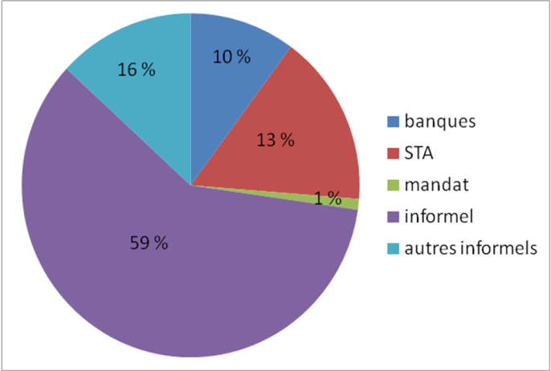
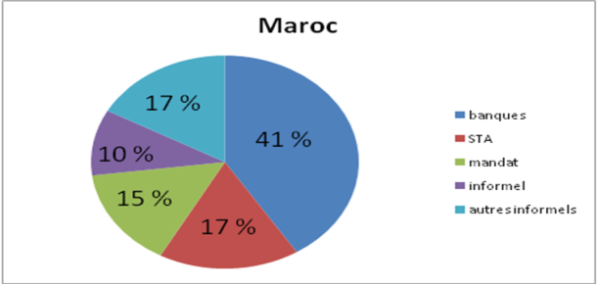
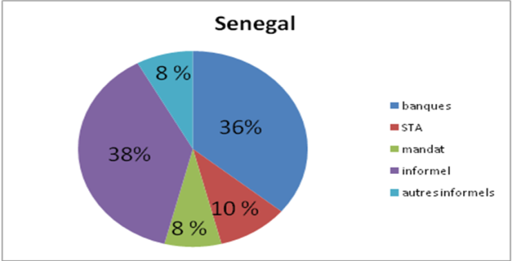
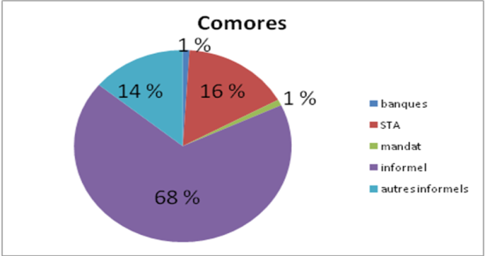
Selon la loi portant réglementation du secteur postal (article 3 point 50), les Postes renferment l’ensemble des activités de la poste aux lettres, des colis postaux, et des services financiers postaux tels que les mandats, les chèques postaux et la Caisse Nationale d’Epargne.
LA POSTE DU MALI ne permet pas aux usagers d’effectuer toutes les opérations financières à l’instar des autres banques et institutions de transfert d’argent
S’appuyant sur un réseau très peu développé pour assurer la mission de service universel en matière d’inclusion financière, les bureaux de poste représentent pourtant le seul accès pour les populations éloignées à des services financiers qui contribuent au développement économique et social de ces régions.
Ce constat illustre bien l’état réel de la situation des services financiers à LA POSTE DU MALI, caractérisé par un très faible volume en nombre et en montant, pour l’année 2016 seulement 2274 mandats tous régimes ont transité par le réseau postal sur un total évalué à plus de 300 000 transferts d’argents.
L’illustration ci-dessous, montre que 75% des transactions financières transitent par des circuits informels contre 23 % via les banques et sociétés de transfert d’argent et LA POSTE DU MALI dont la part de marché ne dépasse pas 1 voir 2 % au maximum.

Slide 19
Les recettes
Les recettes de la poste aux lettres, par rapport aux recettes totales, ont diminué de 13,06% (en 2015) à 3,77% (2016).
Quant aux recettes des colis, express et services des logistiques, elles ont pu grimper de 20,36% (en 2015) à 23,96% (en 2016). Ce qui est même supérieur à la moyenne mondiale de l’ordre de 18%.
Autres services et connectivité
L’opérateur en charge du service postal universel ne dispose pas d’un système de tracking généralisé. Il ne possède pas également un schéma directeur informatique.
Seulement 3 sur 76 bâtiments sont interconnectés.
En moyenne, un ordinateur portable est mis à la disposition de trois agents.
Au total 07 serveurs sont déployés pour l’exploitation des différentes applications de gestion de l’entreprise.
S’agissant des opérateurs privés, sur les six (6) opérateurs, seul 02 offrent les services de logistique. Tous les opérateurs privés ne disposent pas des points d'accès internet public mais trois (3) offrent des services en ligne. Il s’agit de : DHL INTERNATIONAL MALI SARL, Tam Logistics SARL et GLOPAX.
Quatre (04) opérateurs postaux privés disposent d’un système de tracking. Il s’agit de :
DHL INTERNATIONAL MALI SARL, GLOPAX, BOLORE (SDV) et Tam Logistics SARL.

Slide 20
Opérateurs | Chiffres d’affaires (en FCFA)
 | 2015 | 2016 | 2017
LA POSTE DU MALI | 1 169 161 565 | 1 078 363 144 | NC
DHL International MALI SARL | 2 763 839 505 | 2 949 645 080 | 3 273 828 268
Tam Logistics SARL | 36 611 564 | 45 925 611 | NC
GLOPAX | 12 000 000 | 13 500 000 | 15 000 000
BALLORE Transport et Logistique (SDV) | 189 537 000 | 187 485 000 | 237 039 000
K- EXPRESS | 10 000 000 | 27 000 000 | NC
Kandé Express | 27 000 000 | 32 000 000 | 34 000 000
L’estimation du C A total du secteur postal s’élève à environ 4 333.917 millions F CFA en 2016
avec un taux de croissance de 3 % entre 2015 et 2016.
Toutefois, il est projeté de réviser le taux de croissance du chiffre d’affaires total du secteur
postal à 4 711 millions F CFA en 2017, si on reprend le même CA de 2016 pour les opérateurs
légaux qui n’ont pas communiqués leur C A de 2017
( LA POSTE DU MALI, Tam Logistics, et K-Express).

Slide 21
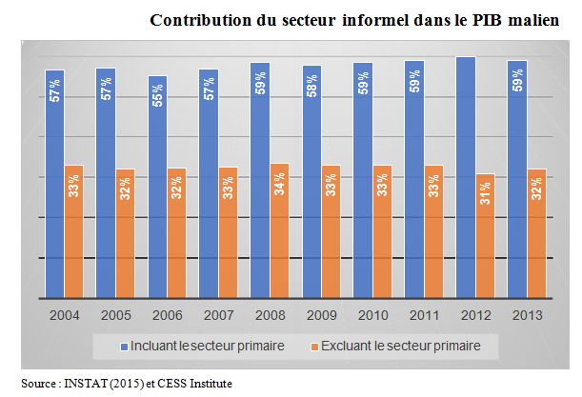
Cette prédominance de l’informel dans l’économie malienne et son manque de contribution à l’assiette fiscale représentent un handicap sérieux pour le développement économique du pays et les acteurs postaux de l’informel en font partie intégrante.
Hors secteur primaire, le poids de l’informel varie entre 31% et 34% sur la même période.
Informel non maitrisé 34 %
Formel maitrisé 66 %

Slide 22
Situation de l’informel Malien en rapport avec la zone UEMOA
Selon une étude du Fonds Monétaire International (FMI) publiée en juillet 2017, dans la zone UEMOA, le Togo occupe la meilleure place avec un secteur informel compris entre 20 et 30%. Il est le seul pays de la zone à se classer dans cette tranche.
Le Burkina Faso, le Niger et la Guinée Bissau ressortent dans le même groupe que la Côte d’Ivoire avec un taux entre 30 et 40%. La Côte d’Ivoire, étant un pays à revenus intermédiaires affiche une moyenne de 35%.
Le Mali, le Sénégal et le Bénin ont un secteur informel plus concentré dans leur économie. Il représente entre 40 et 50% du PIB.
A noter que l’économie informelle dans les pays développés représente entre 15 et 20% de l’activité économique.
Classement des pays d’Afrique subsaharienne en fonction du pourcentage du secteur informel dans leur économie | Entre 20 et 30% du PIB | Entre 30 et 40% du PIB | Entre 40 et 50% du PIB | + de 50 % du PIB
 | -Maurice-Afrique du Sud-Namibie -Cameroun-Botswana-Togo -Burundi-Comores | -Rwanda-Kenya -Niger-Burkina Faso-Malawi-Côte d’Ivoire-Zambie-Mozambique-RDC-Libéria-Guinée-Lesotho-Guinée-Bissau-Madagascar-Ghana-Congo-Ouganda | -Mali-Sénégal-Guinée Equatoriale-Tchad-Sierra Leone-République centrafricaine-Zimbabwe-Gabon-Angola-Bénin | -Tanzanie-Nigéria

Slide 23
Formaliser l'informel :
35 % des Unités de Production Informelles (UPI) interrogées se déclarent prêtes à se conformer à la réglementation :
Le taux varie de 21 % à Lomé à 44 % à Dakar. La volonté de s’enregistrer est moins forte dans le secteur commercial (28 %) que dans le secteur industriel ou des services (40 %). En général, les tentatives d’enregistrement ont échoué à cause, aux dires des chefs d’UPI, de la complexité des démarches (30 %), des lenteurs administratives (19 %) et des coûts prohibitifs (22%).
UPI prêtes à enregistrer leur activité (%) :
Il serait donc souhaitable que les pouvoirs publics simplifient au maximum les démarches à entreprendre par les opérateurs informels. Interrogés sur ce sujet, en particulier sur leurs opinions quant à l’institution d’un «guichet unique » pour simplifier les démarches d'enregistrement, 45% des entrepreneurs y sont favorables ».
(%) | Cotonou | Ouagadougou | Abidjan | Bamako | Niamey | Dakar | Lomé | Ensemble
Industrie Commerce Services | 37,1 29,3 32,7 | 36,5 32,3 44,7 | 46,9 25,9 45,5 | 32,9 25,2 32,3 | 33,1 31,9 36,7 | 46,9 42,2 44,2 | 24,9 14,9 28,7 | 40,2 28,3 39,8
Ensemble | 32,0 | 35,9 | 38,1 | 28,8 | 33,2 | 44,1 | 21,2 | 34,7
Source : Stat éco, revue des « méthodes statistiques et économiques sur le développement et la transition », afristat.org

Slide 24
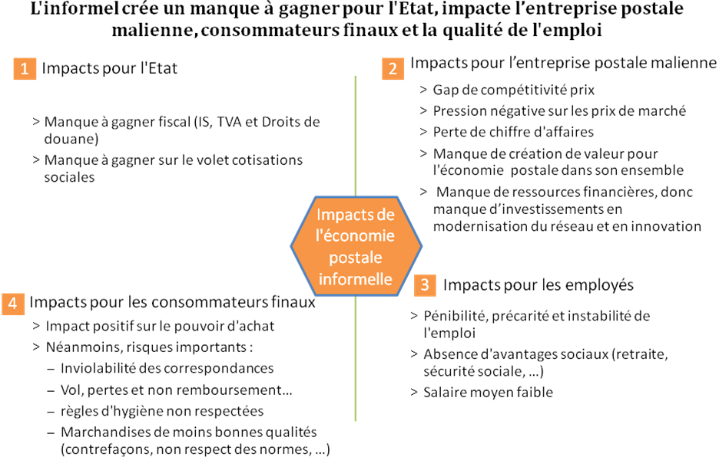

Slide 25
Capacités à faire face à la concurrence
L’Afrique, selon la répartition adoptée par l’UPU, compte environ 30 pays classés dans la catégorie des Pays les Moins Avancés (PMA). En l’état actuel des choses, le continent accuse un retard considérable en matière de services postaux de base, même si la situation s’améliore rapidement pour les pays d’Afrique du Nord qui font figure jusqu’à un passé récent d’exemples pour le continent.
Dans les pays industrialisés, un bureau de poste couvre en moyenne 196 km² ; en Afrique subsaharienne ce chiffre atteint 1 465 km².
De même, un bureau de poste en Afrique du Nord dessert en moyenne 3 fois moins de personnes que dans le reste de l’Afrique où un bureau dessert 53 690 personnes (9 661 au niveau mondial).
Par contre, l’Afrique compte environ 150 000 employés de poste, dont 62 500 en Afrique subsaharienne, ce qui représente 1,1% des emplois postaux mondiaux. Etant donné la taille de la population de ces régions, un employé de poste sert en moyenne 11 780 personnes, alors qu’au niveau mondial il n’en sert que 1 191.
Ces insuffisances en termes d’emplois et d’infrastructures (bureaux de postes) conduisent à une inefficacité du service postal en Afrique, alors qu’en moyenne 81% de la population mondiale bénéficie de la distribution à domicile, en Afrique subsaharienne ce taux n’atteint que 22%.

Slide 26
Dans ce contexte, l’opérateur postal malien en charge du service postal universel n’est pas à la marge de cette tendance.
LA POSTE DU MALI étant une entreprise de réseau, principalement fondée sur sa main d’œuvre et son système logistique (réseau postal), vise à assurer un service public de qualité et de proximité, tout en affrontant un cadre d’action de plus en plus concurrentiel.
L’idée commune que l’on se fait de l’évolution actuelle de LA POSTE DU MALI est que son plus grand défi réside dans le basculement dans une situation de fin de son monopole de service public et d’ouverture à la concurrence.
Forces à développer :
réseau postal du pays ;
proximité ;
caractère gouvernemental régulant l’activité postale ;
réseau tridimensionnel : mise en œuvre de procédures de capillarité.
Faiblesses à remédier :
niveau de maturité des infrastructures et des équipements et logiciels de gestion et de production ;
manque de flexibilité au niveau interopérabilité du réseau postal général ;
lenteur des processus de prise de décisions ;
difficulté à susciter l’intérêt des décideurs pour accroître les investissements en logistique et info logistique ;
incapacité à établir des stratégies et des priorités ;
Opportunités à saisir :
intégration des nouvelles technologies ;
disponibilité, en continu, d’informations sur le marché ;
augmentation du niveau d’expertise concernant l’activité Express, colis et e-commerce en y adossant l’utilisation des TIC, la formation et le recyclage des employés ;
création d’emplois en relation avec les spécialités informatique de gestion et de réseau ;

Slide 27
RAPPORT définitif
RAPPORT définitif
RAPPORT définitif
Evaluation de la Qualité de service
PERCEPTION DES CLIENTS DES OPERATEURS LEGAUX
Satisfaction des prestations de LA POSTE DU MALI
Aspects de la qualité |  | Niveau de satisfaction
 |  | Pas du tout satisfait | Peu satisfait | Satisfait | Très satisfait
Accessibilité du Réseau | Proximité | 2,9% | 5,8% | 14,5% | 6,1%
 | Heure d'ouverture | 1,0% | 9,0% | 30,2% | 6,9%
 | Heure de fermeture | 1,7% | 14,6% | 23,1% | 7,6%
Accueil | Manière dont vous êtes reçu | 2,7% | 9,8% | 22,7% | 11,7%
Fiabilité | Traitement des Réclamations | 6,3% | 24,6% | 12,5% | 3,4%
Rapidité de la distribution | Délai de livraison | 3,4% | 20,4% | 19,6% | 3,9%
Prix pratiqués | Intérieur | 2,4% | 12,9% | 24,7% | 7,1%
 | International | 2,7% | 11,3% | 25,9% | 7,0%
 | Redevance boîte postale | 4,1% | 11,0% | 11,3% | 8,4%
Sécurité des envois | Sécurité et intégrité des objets confiés | 3,0% | 9,6% | 19,6% | 8,2%
Services financiers | Compte épargne | NE | NE | NE | NE
 | Chèques postaux | NE | NE | NE | NE
 | Transfert d’argent | 9,9% | 9,4% | 1,7% | 0,6%

Slide 28
Satisfaction des prestations des opérateurs privés
Aspects de la qualité |  | Niveau de satisfaction
 |  | Pas du tout satisfait | Peu satisfait | Satisfait | Très satisfait
Accessibilité du Réseau | Proximité | 11,8% | 30,3% | 50,4% | 7,6%
 | Heure d'ouverture | 0,0% | 5,2% | 87,1% | 7,8%
 | Heure de fermeture | 0,0% | 6,8% | 85,5% | 7,7%
Accueil | Manière dont vous êtes reçu | 3,4% | 33,6% | 36,4% | 9,0%
Fiabilité | Traitement des Réclamations | 6,4% | 42,5% | 28,9% | 3,5%
Rapidité de la distribution | Délai de livraison | 5,7% | 22,8% | 46,9% | 7,0%
Prix pratiqués | Intérieur | 4,6% | 31,8% | 44,0% | 1,4%
 | International | 4,9% | 30,6% | 44,3% | 2,4%
Sécurité des envois | Sécurité et intégrité des objets confiés | 8,7% | 35,1% | 32,4% | 6,0%

Slide 29
Face aux motifs d’insatisfaction identifiés, les participants ont formulé quelques suggestions aux opérateurs.
Le graphique suivant illustre par ordre d’importance, les variables de commande sur lesquelles les opérateurs peuvent agir pour améliorer la perception des usagers.

Slide 30
SECTEUR INFORMEL
Variables | Pas du tout satisfait | Peu satisfait | Satisfait | Très satisfait
Proximité | 5,4% | 20,3% | 45,3% | 6,6%
Prix pratiqués | 3,7% | 17,6% | 43,1% | 33,2%
Délai de livraison | 4,7% | 8,0% | 48,1% | 36,4%
Fiabilité | 6,3% | 36,6% | 42,4% | 6,6%
Sécurité et intégrité | 5,1% | 37,8% | 46,4% | 8,3%
Somme toute, du diagnostic fait, il apparait que certains facteurs prépondérants motivent la décision des usagers à consommer les services des structures informelles. Ils se présentent dans le tableau ci-après :
Classification des variables de décision
Délais de livraison | Plus important Moins important
Sécurité et intégrité des objets confiés
Prix pratiqués
Méconnaissance du cadre réglementaire

Slide 31
Analyse SWOT du marché postal au Mali
Forces | Faiblesses | Opportunités | Menaces
Marché postal ouvert à la concurrence : existence de sept (7) opérateurs postaux ; Personnel jeune : 39% des 368 employés au 31 décembre 2017 ont un âge compris entre 25 et 39 ans. | Existence d’un grand nombre d’acteurs informels : au moins cinquante-sept (57) structures informelles absorbent une partie importante du marché sans contribuer à son développement ; 34 % du courrier généré échappent à la distribution des opérateurs formels du marché postal, selon les résultats de l’approche utilisée ; Insuffisance d’interconnexion du réseau des bureaux de postes chez l’opérateur désigné ou des points d’accès aux services postaux chez les opérateurs privés ; Faible taux d’informatisation des opérations postales : ceci se traduit par l’absence de données statistiques, une qualité de service réduite et la dominance des services de base ; Nombre de points d’accès aux services postaux très limité : moyenne annuelle d’un (1) point d’accès aux services postaux pour 159 292 habitants (1 308 à l’échelle mondiale) ; 48 913 habitants sont desservis par un (1) seul employé de poste (1 319 à l’échelle mondiale) ; Le % de la population du Mali qui reste sans desserte postale est inconnu ; Absence de comptabilité analytique chez l’opérateur en charge du SPU et certains opérateurs postaux, ce qui freine la mise en place d’un modèle de calcul des coûts des prestations postales ; Absence des systèmes d’information chez les opérateurs postaux ; Inexistence de données statistiques fiables ; Méconnaissance du marché postal. Mise en œuvre de la Stratégie Postale de Doha (SPD) non quantifiable (les indicateurs de performance y relatifs sont presque inexistants). Faible volume des envois à l’échelle international : ceci pourrait se justifier par un quasi absence de partenariat pour la distribution du courrier express à l’étranger. | Appartenance à un réseau mondial pour ouvrir des perspectives de partenariats ; Elaboration d’une politique sectorielle favorisant le partage des infrastructures, la maîtrise des coûts et la transparence dans la gouvernance du secteur ; Promotion de l’inclusion financière à travers l’utilisation des services postaux en ligne ; Régulation internationale ; Amélioration de l’activité économique générale. | Absorption des acteurs nationaux par des opérateurs internationaux dominant le marché mondial ; Retard considérable accusé par les opérateurs du service postal dans l’utilisation des TIC.

Slide 32
ORIENTATIONS POUR LE DEVELOPPEMENT DU SECTEUR POSTAL AU MALI
A. Orientations prioritaires pour une meilleure régulation et gouvernance du marché postal malien
A.1. Le marché postal malien : un marché déséquilibré
La structure du marché postal malien est caractérisée par un déséquilibre à plusieurs niveaux, à savoir :
le niveau important d’absence de données et informations sur les intervenants à la fois formels et informels
la disparité entre les régions au niveau infrastructure postale pour l’offre du service universel et la non exploitation du potentiel volume courrier et colis existant sur les « marchés entreprise B2B et B2C» sur le plan domestique et international ;
la non utilisation des nouvelles technologies de la communication et de l’information ;
l’absence de stratégie commerciale orientée vers les clients ;
Actuellement, plus de 60% des pays africains mettent à la disposition de leurs clients des points d’accès à Internet et 50% d’entre eux offres des services en ligne.

Slide 33
A.2. Le modèle de développement du marché postal malien
Malgré les aspects négatifs handicapant la situation de l’opérateur en charge du service postal universel et la disparité du marché postal malien en général, des actions rapides peuvent être entreprises avec des priorités d’interventions à plusieurs niveaux.
La nouvelle loi portant réglementation du secteur postal représente un atout pour entamer une montée en valeur et constitue une opportunité à saisir pour développer davantage le marché et considérer la concurrence de bout en bout comme une réalité.
priorités communes :
assurer une saine compétitivité sur le marché, l’innovation, l’intégration et l’inclusion sont des actions prioritaires à réaliser pour assurer la pérennité du marché postal .
Une stratégie de développement et d’utilisation des technologies et leur intégration dans la gestion, l’exploitation et la bonne gouvernance doit être mise en œuvre.
renforcer l’efficacité opérationnelle, participer au commerce électronique et intègre l’ère du numérique, saisir les opportunités que représente ce type de commerce au niveau transfrontalier et améliore concrètement l’exploitation de son réseau postal.
Le commerce électronique et l'inclusion financière sont des catalyseurs de la formalisation et de la croissance des micros, petites et moyennes entreprises (MPME) dans les pays en développement.

Slide 34
l’amélioration continue de la qualité de service afin de se conformer aux exigences du SPU et aux normes internationales y afférentes.
s’adapter aux évolutions de la logistique qui constitue un maillon incontournable des services postaux, qu’il s’agisse du transport long distance ou de la logistique du dernier kilomètre.
LA POSTE DU MALI en tant qu’opérateur en charge du service postal universel devra s’adapter aux mutations en cours dans ce domaine, qu’il s’agisse :
du suivi en temps réel des objets, le développement nécessaire d’un système commun d’identification des colis permettant des gains de productivité dans le traitement des colis mais nécessitant l’interopérabilité des systèmes d’informations entre opérateurs ;
des évolutions de la logistique du premier et dernier kilomètre : La logistique urbaine pourrait ainsi évoluer vers un modèle à plus forte valeur ajoutée qui verrait le métier des agents en charge de la livraison intégrer d’autres services ou la collecte d’informations auprès des habitants
- actions prioritaires pour une bonne régulation et interaction avec le marché :
La recherche d’une régulation équitable, équilibrée, efficace doit coller aux spécifications du marché à réguler et adopter des principes qui assurent la protection de tous les acteurs et des utilisateurs.
Elaborer le catalogue des services SPU,
Accélérer l’élaboration des cahiers des charges et les textes d’application de la loi,
Se doter des outils nécessaires pour l’élaboration et la fixation des tarifs SPU,
Pour réguler efficacement le marché selon les délimitations du cadre institutionnel défini dans la nouvelle loi, il faut au prime abord respecter les objectifs visés par celle-ci comme présentés dans le tableau ci-après :

Slide 35
 | Missions | Tâches
Objectifs | - contrôler si le service universel est garanti ; - surveiller le marché ; - permettre une concurrence efficace dans le cadre de l’ouverture du marché. | garantit le contrôle indépendant de la qualité des prestations du service universel et de l’accès à ce dernier ; garantit le contrôle indépendant du respect des principes de la comptabilité analytique et de l’interdiction des subventions croisées ; traite les dénonciations à l’autorité relatives au service universel ; met en place un régime de concessions/licences prépare les décisions tarifaires pour le compte du département ; évalue la libéralisation du marché ; assure les tâches de préparation législative ; participe aux affaires internationales.
Tarifs et prix | Les Prix sous monopoles sont les seuls contrôlés, soumis à l’approbation du ministère (le régulateur prépare la décision, et le surveillant des prix est consulté). | Donne son avis sur le prix pratique ; Apprécie la pertinence de toute modification Vérifie si cela n’impacte pas le marché
Pouvoir réglementaire | Imposer l’accès au SPU ; Fixer les tarifs du SPU ; Suppression des tarifs SPU ; Pouvoir de résolution de disputes et litiges ; Sanction et amendes ; Demande les comptes SPU ; Demande les études au SPU ; Demande de divulgation au Prestataire du SPU. | Contrôle de la qualité de service ; Contrôle du service universel ; Contrôle des couts du SU ; Contrôle des subventions croisées.
Pouvoir d’inspection | La POSTE DU MALI et les concessionnaires doivent livrer l’information au régulateur, sans que des pouvoirs spécifiques lui soient dévolus. | Produire des rapports périodes et annuels ; Répondre aux questionnaires et aux différents documents de collectes ; Tenir à jour les informations et les données

Slide 36
Pouvoir de sanction | Révocation de la concession (Licence) : c’est le département qui peut révoquer, retirer la concession. C’est le régulateur qui en fait la demande au départ et qui retire ensuite la concession. | Contrôle de conformité ; Décisions motivées
Pouvoir d’information | Fixer un calendrier de remise des données et informations statistiques et financières aux acteurs du marché | Mettre en place un observatoire du marché postal malien qui aura entre autre à étudier et diffuser les données du secteur. Produire les rapports
Indépendance | Nomination, mandat, budget, financement, reddition des Comptes….
Financement | Gouvernement et redevances annuelles versées par opérateurs agrées pour payer le SPU,
Statut légal | Autorité indépendante | Régulation du service universel dans le domaine de la poste
Champs du monopole et degré d’ouverture à la concurrence | Fixe les limites des envois de correspondance Octroi des licences au sein d’un périmètre ainsi que sur le territoire | Instruit les dossiers Donne des avis motivés

Slide 37
Réforme postale: compte tenu de l'arrivée de nouveaux acteurs dans le secteur postal, il est nécessaire de définir une stratégie de réforme et de modernisation de LA POSTE DU MALI qui prenne en compte d'une manière plus large les différents acteurs du secteur.
Le projet de stratégie de réforme et de modernisation préparé par LA POSTE DU MALI doit être révisé pour tenir compte des nouveaux acteurs dans le secteur.
Densification et modernisation de l’infrastructure postale. Développement du commerce électronique et utilisation accrue des nouvelles technologies pour offrir des services postaux de qualité : les TIC ont considérablement modifié les communications sociales et commerciales et ont entraîné un fort déclin du secteur de la poste aux lettres traditionnelles (UPU).
Renforcement de la sécurité des services postaux pour assurer l’intégrité postale et faciliter les processus de dédouanement des envois postaux : la sécurité et la sûreté du secteur postal, comme étapes de la chaîne logistique globale, sont essentielles au commerce et aux communications internationales.
Accélérer la mise en place de l’adressage postal et des codes postaux : les adresses jouent un rôle fondamental pour faciliter l’application des décisions importantes telles que la gouvernance (identité juridique), le développement urbain (services de base), l’économie (collecte des impôts) et la gestion des risques liés aux catastrophes naturelles (services d’urgence).

